Slide 1

I servizi della rete
Enterprise Europe Network
per la tua impresa
GDPR a distanza da un anno dalla sua entrata in vigore,
cosa non è stato fatto? Il rischio delle sanzioni
Bologna 9 ottobre 2019
Notes:
Introduction: explain that what we do – in a nutshell – is to help ambitious SMEs innovate and grow internationally.

Slide 2



Slide 3


La rete Enterprise Europe Network
E’ la più grande rete europea a supporto dell’innovazione, dell’internazionalizzazione e della competitività delle imprese
presente in oltre 60 paesi con circa 600 punti di contatto e 3000 esperti
Notes:
EU 28 + Islanda, Norvegia, Albania, Bosnia Erzegovina, Armenia, Bielorussia, Russia, Georgia, Egitto, Israele, Giappone, Cina, Taiwan, Vietnam, India, Indonesia Argentina, Brasile, Cile, Messico, Perù, Canada, USA,

Slide 4
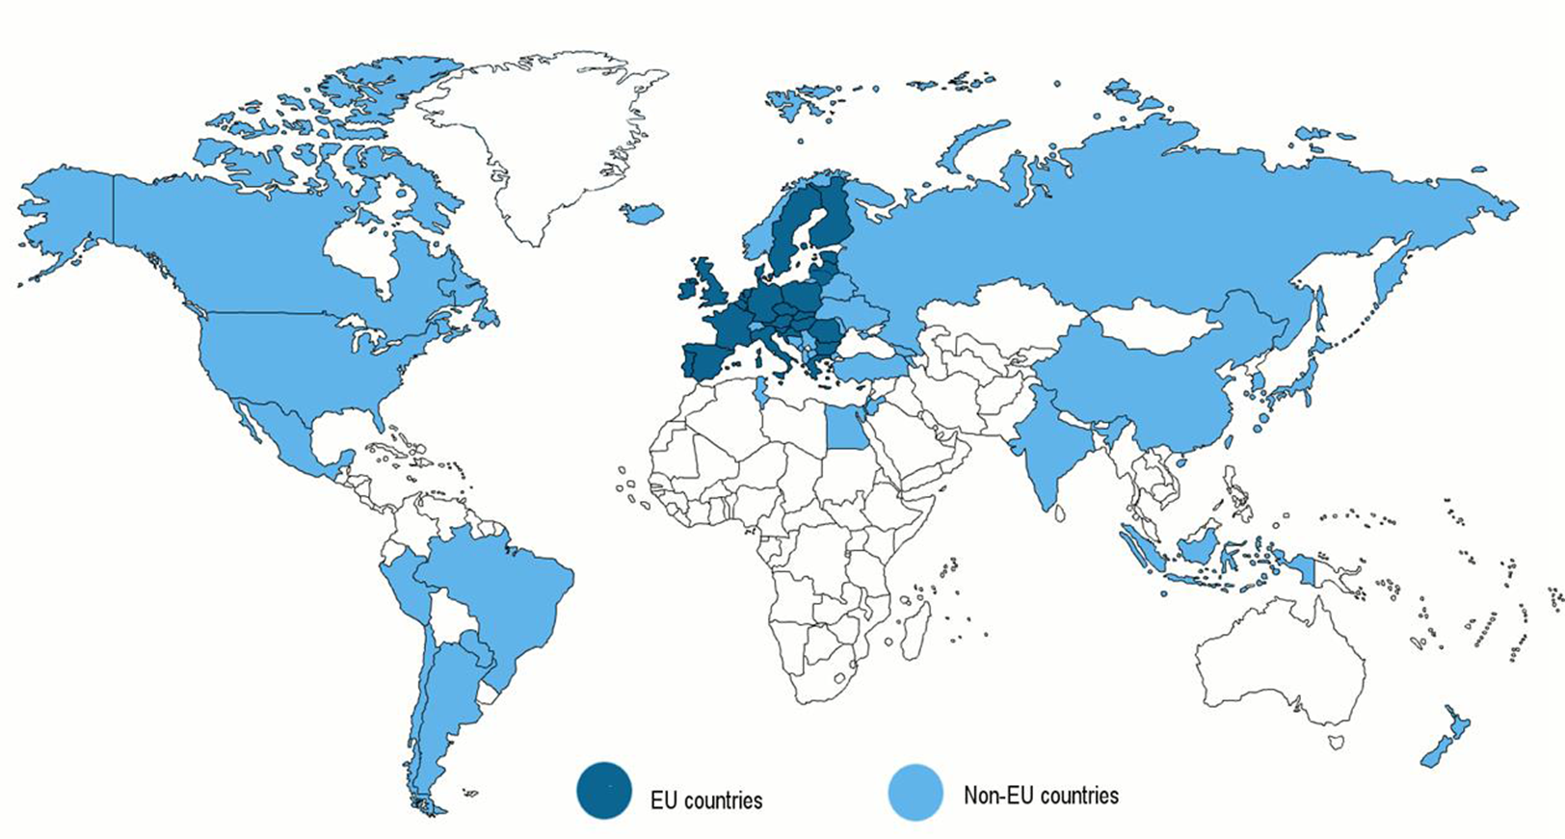

Slide 5
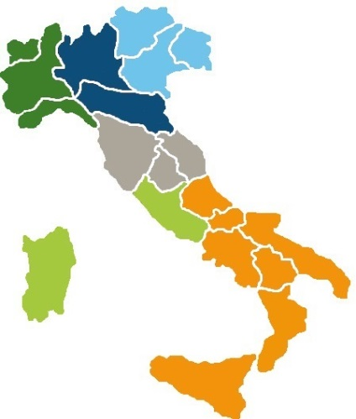
Enterprise Europe Network in Italia
http://www.een-italia.eu/
SIMPLER
Finlombarda Spa (Milano) (coordinatore)
Innovhub-SSI / Az. Speciale CCIAA Milano
FAST (Milano)
Unioncamere Lombardia (Milano)
Confindustria Lombardia (Milano)
CNA Lombardia (Milano)
ART-ER (Bologna)
Unioncamere Emilia-Romagna (Bologna)
Promos Italia (Ravenna)
Confindustria Emilia-Romagna (Bologna)
CNA Emilia Romagna (Bologna)
SIMPLER
FRIEND EUROPE
ALPS
SME2EU
BRIDG€conomies
ELSE
Notes:
6 Consorzi

Slide 6

Supportare la crescita delle PMI
1
2
3
4
Enterprise Europe Network è uno strumento chiave nella startegia dell’Ue per supportare la cresita delle PMI
Co-finanziata dai programmi COSME e HORIZON 2020 ha l’obiettivo di supportare l’innovazione, l’internazionalizzazione e la competitività delle PMI europee
Lanciata nel febbraio 2008 dalla Commissione Europea
Il finanziamento totale è di oltre 180 milioni di EURO
Notes:
We are at the heart of the EU’s growth and jobs strategy.
We already have many years’ experience and have built up significant expertise and strong connections since our launch in 2008.
The Network entered a second fhase in 2015, which brought new financing under the COSME and Horizon 2020 programmes as well as exciting new innovation services that we also provide for SMEs.
This demonstrates the continued importance and value of the trusted services that we provide.
In figures, the combined total funding is 180 million EURO.

Slide 7

I servizi gratuiti della rete
PARTNERSHIP INTERNAZIONALI
SUPPORTO SPECIALISTICO
SUPPORTO ALL’INNOVAZIONE
Database per la ricerca partner
Informazioni e supporto sulla legislazione e bandi europei
Accesso al credito e ai finanziamenti europei
b2b nell’ambito di fiere int.li
Supporto per accesso a nuovi mercati
Servizi per migliorare la gestione dell’innovazione
Company missions
Supporto in materia di IPR
Trasferimento tecnologico
Notes:
The key messages below support your explanation of Network services. You can mention that later in the presentation you will give examples of how these services work in practice.
PARTNERSHIP
Through direct access to Europe’s largest dbase of business opportunities, our experts help SMEs forge new international partnerships with excellent growth potential
- We organise fast and effective matchmaking and brokerage events at international conferences to save clients time and money
Our tailor-made trade missions lead to successful partnerships thanks to thorough preparation, local knowledge and expert guidance.
ADVISORY
Our experts have the right advice to support SMEs’ growth ambitions
Whatever your business, we can advise on the best market opportunities to help you expand internationally
We cut through the complexities of international expansion by providing practical advice, targeted market intelligence and personalised support.
INNOVATION
We recognise innovation potential and help SMEs shape it into commercial success
Our experts help SMEs commercialise their innovations faster
With our practical, personal advice SMEs are confident to expand internationally protecting their ideas and assets as they grow.

Slide 8
partnership internazionali
Enterprise Europe Network raccoglie e gestisce ogni anno migliaia di profili per la ricerca partner in materia di innovazione e di natura commerciale e tecnico produttiva provenienti da aziende, centri di ricerca e università dei paesi membri della rete - https://een.ec.europa.eu/partners
Inoltre EEN organizza:
Eventi di Matchmaking dove le PMI possono incontare potenziali partner
Company missions che prevedono visite in aziende e centri d’eccellenza e incontri d’affari internazionali
Consulta il calendario dei prossimi eventi : http://een.ec.europa.eu/tools/services/EVE/Event/ListEvents
Notes:
The slide speaks for itself, but here are the Partnership messages as an “aide memoire”
PARTNERSHIP
Through direct access to Europe’s largest dbase of business opportunities, our experts help SMEs forge new international partnerships with excellent growth potential
- We organise fast and effective matchmaking and brokerage events at international conferences to save clients time and money
Our tailor-made trade missions lead to successful partnerships thanks to thorough preparation, local knowledge and expert guidance.
10,000 offerte e richieste di cooperazione int.le

Slide 9
supporto specialistico
Lo staff della rete fornisce un supporto personalizzato
Informazioni in materia di internazionalizzazione
Identificazione delle migliori opportunità di mercato per le PMI
Informazioni sui programmi, sui bandi e sulla legislazione UE
Consulenza in materia di proprietà intellettuale
Raccogliere il feedback delle PMI sulla legislazione europea
Notes:
Follow the bullets on the slide and feel free to use the following advisory services messages:
ADVISORY
Our experts have the right advice to support SMEs’ growth ambitions
Whatever your business, we can advise on the best market opportunities to help you expand internationally
We cut through the complexities of international expansion by providing practical advice, targeted market intelligence and personalised support.

Slide 10
supporto all’innovazione
Servizi personalizzati per favorire l’innovazione nelle PMI
Supporto informativo e consulenza per accedere a finanziamenti europei ( es. Horizon 2020)
Supporto alle PMI nello sviluppo di capacità di ricerca e innovazione
Supporto nel trovare finanziamenti necessari per la crescita
Supporto nel trovare le tecnologie rispondenti a specifiche esigenze di innovazione ( anche tramite il database)
Notes:
Follow the bullets. Additional messages on innovation support are below:
We recognise innovation potential and help SMEs shape it into commercial success
Our experts help SMEs commercialise their innovations faster
With our practical, personal advice SMEs are confident to expand internationally protecting their ideas and assets as they grow.

Slide 11

17 settori chiave
per fornire un supporto specialistico
Aeronautics and space
Agrofood
Automotive, Transport and Logistics
BioChemTech
Creative Industries
Environment
Healthcare
ICT Industry & Services
Intelligent Energy
Maritime Industry and Services
Materials
Nano and micro technologies
Services and Retail
Sustainable Construction
Textile & Fashion
Tourism and Cultural Heritage
Women Entrepreneurship
Notes:
Self explanatory.
Message to HO colleagues:
If you have SME clients in these areas, we may be able to provide additional expertise that could be helpful across any of these sectors and across markets worldwide.

Slide 12

I10 anni della rete EEN
2008-2018
2 milioni
Imprese che hanno beneficiato dei servizi informativi e formativi erogati dalla rete
231.000
Imprese che hanno partecipato ai brokerage events e hanno realizzato 700.300 incontri d’affari
2008-2018
In 10 anni
2,6 milioni
Imprese hanno beneficiato dei servizi della rete Enterprise Europe Network
415.000
Imprese che hanno usufruito del supporto della rete per innovarsi e crescere a livello internazionale
> 9.000
Imprese che hanno beneficiato dei pacchetti di supporto all’innovazione erogati dalla rete

Slide 13

Soddifazione dei clienti
86 %
Tasso di soddisfazione dei clienti

Slide 14



Servizi EEN: uno sguardo al futuro
65 %
di imprese che si aspettano di aumentare il fatturato
85 %
di imprese che creeranno/ conserveranno posti di lavoro
54 %
di imprese che si aspettano di aumentare la propia quota di mercato

Slide 15
Unioncamere Emilia – Romagna
Valentina Patano
Viale Aldo Moro, 62 - Bologna
Tel: 051 6377034
simpler@rer.camcom.it
http://www.ucer.camcom.it/enterprise-europe-network
Follow us at

